Slide 1

理念とビジョンの大切さ
～鈴木信行～
1
2018年8月

Slide 2
本動画の利用について
本動画は著作権が保護されています。
個人利用の場合、手続きは不要です。
法人・団体等で閲覧・利用する場合、
所定の手続き、および対応が必要です。
詳しくは、ホームページをご覧ください。
http://www.kan-i.net/pvi
2

Slide 3
はじめに
あなたは「薬局」を通して
何をしたいのですか？
3

Slide 4

はじめに
２～３人でグループになり、
お互いに書いた内容を共有してください。
4

Slide 5

薬局に必要な理念
「患者さんの話をしっかりと聞く」
「患者さんを待たせない」
5

Slide 6

薬局に必要な理念
「企業理念」
6

Slide 7
薬局に必要な理念
「企業理念」
「企業理念」
企業が゙活動するにあたって根底となる考え方
「ビジョン」
企業が活動を行っていく上で゙描いている将来像
「バリュー」
自分達が大切にしている価値観
7

Slide 8

理念等の文言
・企業理念（経営理念）
・社是
・コンセプト
・経営方針
・ビジョン
・行動指針
・ミッション
・クレド
組織が向かう方向性を
「経営者」が示す
8

Slide 9
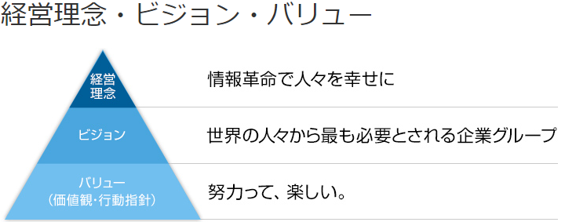
ある社の理念等の一例
9
https://www.softbank.jp/corp/about/philosophy/

Slide 10
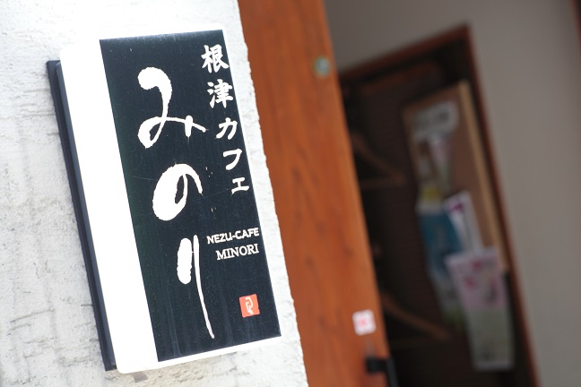
ある社の理念等の一例
ひととひとをつなげる交差点
高品質コーヒーを和モダンなくつろぎ空間で
コーヒーを通して客をつなげ、
あたたかい空間を作る
10

Slide 11
ある社の理念等の一例
＜アイセイ薬局様＞
・社是
“奉仕のこころ” 誠実な気持ちで他者を愛する
・企業理念
医療・福祉サービスを過不足なく、誠実かつ、高潔に提供する
地域社会、取引先、従業員との間の良好な関係を創る
公正で、透明性の高い健全な経営を行う
・経営方針 ・ ・ ・
・行動指針 ・ ・ ・
11
https://www.aisei.co.jp/business/philosophy/

Slide 12
薬局に必要な理念
あなたの企業の
◇ 企業理念：
◇ ビジョン：
◇ バリュー：
は、何ですか？
12

Slide 13
薬局に必要な理念
社員が言動に迷ったときに根拠
「患者さんの話をしっかりと聞く」
「患者さんを待たせない」
13

Slide 14
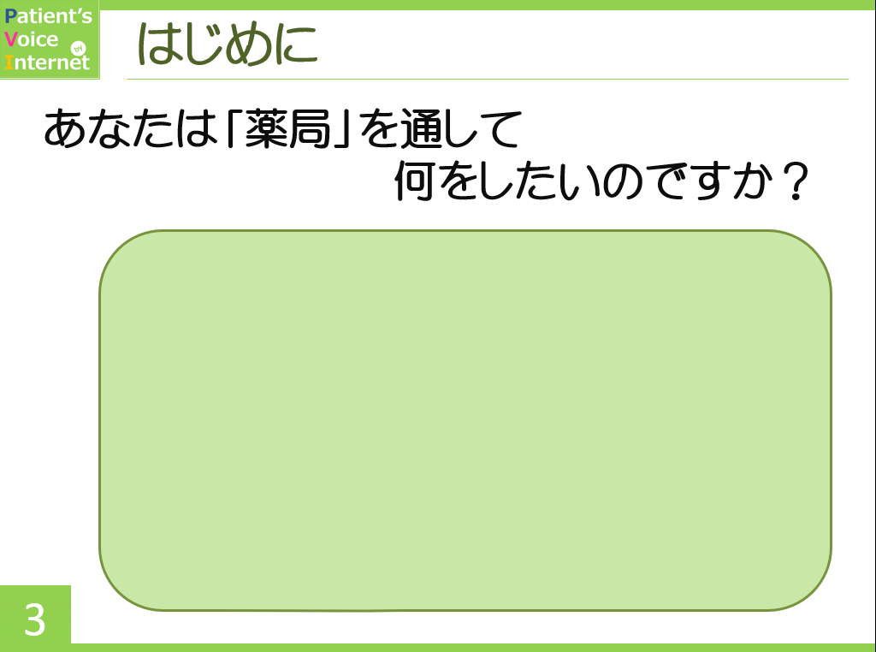
薬局に必要な理念
14

Slide 15
薬局に必要な理念
あなたの企業の
「企業理念」「ビジョン」「バリュー」の再確認を
15

Slide 16
まとめ
◆企業理念、ビジョン、バリュー
◆再認識を
◆言動に迷ったときの根拠
16

